Slide 1
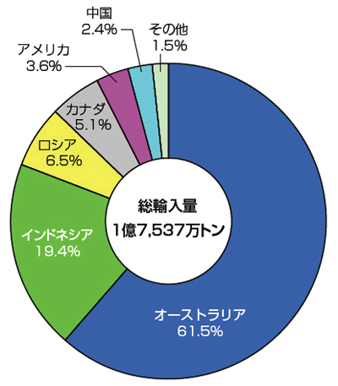
高レベル放射性廃棄物問題
対処の手引き
ウラン原料の調達先
発電によるウラン燃料の変化
Notes:
●日本の原発用のウランは100％輸入に頼っています。その６割がオーストラリア。
※以前は鳥取県、岡山両県の人形峠などで行われたが，2001年に完全閉鎖。
●原子力発電の燃料になるウランは、ウラン鉱石として鉱山から採掘されます。このウラン鉱石には、核分裂しやすいウラン235が約0.7%、核分裂しにくいウラン238が約99.3%含まれています。
●これを発電に使いやすいようにウラン235の濃度を３～５％に高めるなど、さまざまな工程（製錬→転換→濃縮→再転換→成型加工）を経て、核燃料となります。
※主に東海村に工場を持つ、三菱、日立系の企業が行っている。
※ちなみに核兵器用には濃度20％程度にします。
●使用済み核燃料を「いじる」ことによって最強の「高レベル廃棄物」が生まれます。

Slide 2
高レベル放射性廃棄物とは
★高レベル放射性廃棄物とは、使用済み核燃料の再処理における浸出廃液及び廃棄される使用済み核燃料、またはこれらと同等の強い放射能を有する放射性廃棄物を言う
★日本においては、慣習的に、使用済み核燃料の再処理における溶解に用いた硝酸を主とする廃液及びその固化体を指す（法律上の高レベル放射性廃棄物）
①高レベル放射性廃液
②ガラス固化体
③ウラン酸化物粉末
④プルトニウム・ウラン酸化物粉末
⑤その他（TRU廃棄物等）
Notes:
《再処理の手順》
①最初に使用済み燃料を燃料棒の状態のまま細かく切断し濃硝酸に溶かし、何段階かの手順を踏んでウラン（80％）、プルトニウムなどに分離させ、取り出す。
②この手順で残るのが硝酸系廃液で、高レベル放射性廃液となる。
③なお、抽出された、プルトニウムは容易に核兵器に転用可能なため、それのみを保有することは核拡散防止条約で禁止されている。そのためプルトニウムとウランと混ぜた溶液を作り、混合酸化物MOXとして保管している。
④ウランについても精錬しウラン酸化物（回収ウラン）として保管。

Slide 3
おもな高レベル放射性廃棄物
高レベル放射性廃液とガラス固化体
回収ウラン
プルトニウム
その他
◆使用済み核燃料を切断して溶かし、ウランやプルトニウムを取り出した後に残る液体。
◆常に発熱しているため水で冷却しなければならない。電源喪失時には最短57時間で沸騰して放射性物質が拡散するおそれがあり、最短42時間で水素が爆発する濃度に達する。
高レベル放射性廃液とは？
使用済み核燃料
■ガラス固化体
・高レベル放射性廃液をガラス原料と混ぜて固化したもの
・１トンの使用済み燃料でキャニスター１.25本分が生成
・使用前の核燃料１トンの放射能量に減量するのに数万年
・国内には2,167本存在（うち1,574本が海外よりの返還）
・高レベル放射性廃棄物貯蔵管理センターに1,614本程度保管
※他には再処理工場（六ケ所、東海）などに保管
■高レベル放射性廃液
・ガラス固化の失敗や設備の未承認等のため、廃液をそのまま保管
・ガラス固化されたもの以上にリスクが高い
・再処理工場（六ケ所220㎥、東海430㎥）に保管中
キャニスター

Slide 4
ガラス固化体の管理と放射能
ガラス固化体１本当たりの放射能の
経時変化（単位：テラベクレル）
生成当初は４万テラベクレル、その後も極めて強い放射能を有し、そのすぐそばに人間が立つと約20秒で致死量の放射線を浴びることとなる

Slide 5
その他の主なおもな（広義の）高レベル放射性廃棄物
■ウラン酸化物粉末（回収ウラン）
・ウラン資源として備蓄されているが不純物の混入され、放射線レベルが高い。
・そのため、当面の活用方針はなく、将来的にも利用価値は不透明。
■プルトニウム・ウラン酸化物粉末
・ＭＯＸ燃料の原料として「ＭＯＸ燃料加工工場（建設開始時期未定）」へ搬出予定。
・特に核兵器転用が懸念されるプルトニウムの対応が焦点となっている。
・現在保有するプルトニウムは47.9トン（うち国内保管10.8トン）～長崎原爆6,000発相当。
・国内保管は主に東海村のプルトニウム燃料加工施設、再処理工場にある。
■TRU廃棄物
・原子番号がウランの92よりあとの元素を構成する核種（超ウラン元素）を含む放射性廃棄物。
・このうち長寿命放射性核種を含む廃棄物は、高レベル放射性廃棄物同様に地層処分の計画。
■使用済み核燃料
・現在、国内に17,800トン存在し、全量をガラス固化体とした場合、約25,000本となる。

Slide 6
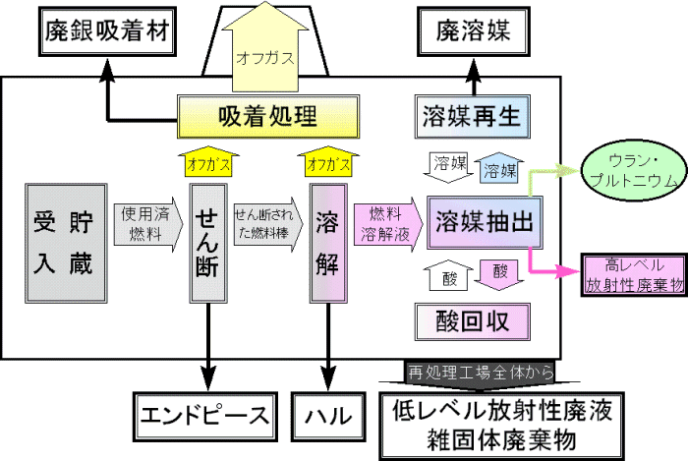
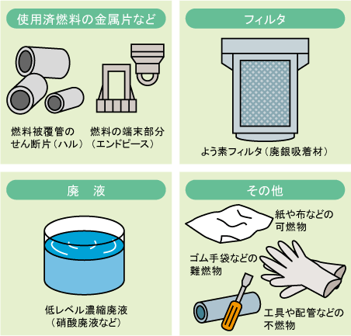
TRU廃棄物の種類、性状
地層処分を想定
余裕深度処分・浅地中処分を想定

Slide 7
原子力施設からの放射性廃棄物の現状
Notes:
①プルトニウムは世界中で厄介物になり、もてあまされている。今までは国家間（日本、フランス、イギリスやドイツ）でスワッピングという「交換」方式が行われているが、将来は「売却」「譲渡」も考えられる。
②核保有国と持てない国の間で、このプルトニウムが行き来することが起き始めている。
③実際、英国は「プルトニウムを譲り受けて処分しましょうか？」と日本に提案している。今回の交換は、原子力関係者の間で「現実味がある」とささやかれている「プルトニウムを英国に『売却する日』あるいは『お金を出して引き取ってもらう日』」への第一歩なのか。
④日本のプルトニウムがどこかの国の核兵器となる可能性もあるということ。

Slide 8
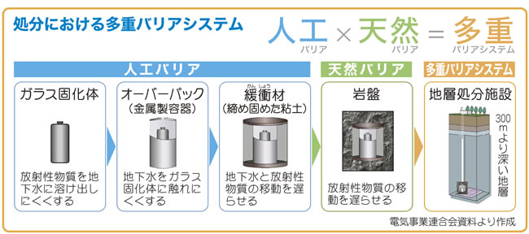
日本および世界の高レベル放射性廃棄物の処分方法
★放射性廃棄物の処理・処分の原則は、被ばく線量が容認できる程度に減少するまで人間環境から隔離することである。
★数万年後の将来については未知であり現状のような地質環境が続くと仮定してのことである。
★高レベル放射性廃棄物に関しては、世界的に地中深くに埋め捨てることで人間環境から隔離する地層処分が事実上唯一の選択肢となっており、それ以外を検討する国はない。
★日本の場合、最終処分法において300メートルより深い地層に捨てることが定められている。しかし、2000年に日本原子力研究開発機構は深度500メートル（堆積岩の場合）と深度1000メートル（花崗岩の場合）で安全評価を行っている。
★フィンランドでは深度455メートル、フランスやスウェーデンなどでも455～490メートルで研究を行っている。ドイツでは840メートルの深度で研究している。

Slide 9
日本および世界の高レベル放射性廃棄物の処分方法①
フィンランドとスウェーデンが世界に先駆けて、最終処分建設の実現へと踏み出しました
★フィンランドは高レベル放射性廃棄物の地層処分場のサイト世界で初めて最終決定された。
★2000年末には政府により地層処分場をオルキルオトにおいて建設する原則方針が決定。
★2004年からオルキルオトにおいて詳細な調査を行うための地下特性調査施設建設が開始。
★2012年に処分場の建設許可申請が行われ、2022年頃に処分場の操業が開始される予定｡
★スウェーデン核燃料廃棄物管理会社は、2009年使用済燃料の最終処分地としてフォルスマルクを選定。
★同社は、処分地選定のため、2002年よりサイト適地調査を実施していた。その後、2011年に使用済燃料の処分場の立地・建設許可申請書を放射線安全機関（SSM）及び環境裁判所に提出したことを公表、2029年頃から操業を開始できるとの見通しを示している。
国名 | 処分候補地 | 処分地決定など
フランス | ビュール | 99年地下研究所選定、06年候補地に選定
アメリカ | ユッカマウンテン | 02年正式決定、09年オバマ政権が中止発表、現在裁判所で審理中
スイス | ３か所を政府が承認
ドイツ | 未定 | 13年ゴアレーベンは白紙に、サイト選定のやり直し中
※他にイギリス、ベルギー、カナダでも選定に着手しているが難航している。

Slide 10
日本および世界の高レベル放射性廃棄物の処分方法②
日本と世界の最終処分への歴史
世界が試みようとした処分方法

Slide 11
日本政府が定めている最終処分地確定の手順

Slide 12
経済産業省が提示した「科学的特性マップ」
★2015年5月、地域の科学的特性を国から提示すること等の方針が決定。
★この方針の下、地域の科学的特性を提示するための要件・基準が総合資源エネルギー調査会で検討される。
★2017年４月、検討結果が取りまとめられ、同年年7月、検討結果に基づいて、経済産業省として「科学的特性マップ」を作成し、公表。
★マップ公表後、「NUMO」が処分地選定調査を行い、科学的特性を詳しく調査しながら、全国で「対話活動」を進めている。

Slide 13
「核のごみ」受け入れ、２０都道府県が「拒否」…最終処分立地「容認」ゼロ（2016/7月産経新聞調査）
07年１月、全国で初の高レベル廃棄物
の受け入れ騒動が高知県東洋町で……
Notes:
●2007年１月、当時の町長が高レベル放射性廃棄物最終処分場の候補地選定に向けた文献調査を町議会に諮らないまま原子力発電環境整備機構に申請していた。このことはテレビ朝日「ワイドスクランブル」が最初に取り上げたことから発覚した。
●推進派と反対派で町政が混乱し、高知県知事や隣接する徳島県知事も反対した。推進派町長が「町民の真意を問いたい」として辞職し出直し町長選挙では、反対派が推進派町長の2倍以上の票を得て初当選。4月に応募撤回を表明

Slide 14
原子力発電環境整備機構（NUMO）
Nuclear Waste Management Organization of Japan
核の最終処分を担う
「NUMO」とは？
私たちの支払う電気料金で運営されます！
★原子力発電環境整備機構は、原子力発電により発生する使用済燃料を再処理する過程で発生する高レベル放射性廃棄物等の最終処分事業を行なう日本の事業体。
★00年6月に「特定放射性廃棄物の最終処分に関する法律」が公布されたのを受けて設立。
★02年から全国の市町村を対象に、文献調査を行う地区の公募を行なうも応募なし。
★17年7月経産省資源エネルギー庁の「科学的特性マップ」を公表したことを受け、同年10月から全国各地で「科学的特性マップに関する意見交換会」を全国で開催中。
★17年11月、さいたま市で開催された意見交換会に参加した大学生が、座談会の場で「1万円もらえるから参加した」旨を発言したことから、委託業者が謝礼金を約束して参加者を動員していたことが発覚、NUMOによる「やらせ」が激しい批判を浴びる事態となった。

Slide 15
政府による最終処分事業が加速している狙いとは
★政府が最終処分地の決定を急ぐ理由は「最終処分場」が未解決のまま先送りされることが原子力事業の復活路線に対して様々な形で悪影響を及ぼす恐れがあると判断したからである。
※小泉ショックが大きな要因。（同氏がオルキルオト最終処分予定地を見学したことが発端）
★使用済み核燃料の滞留問題を打開することが全面再稼働への最大の急所としていることによる。
※現在の貯蔵プールは総容量23,730トンに対し17,790トンが貯蔵され、平均貯蔵率が75％程度。
★福島原発事故以前、比較的安易に考えていた既往原発施設内のプール増設や乾式貯蔵施設建設が事故以降は地元から拒否される傾向が主流となってきたこと。
※国民世論が再稼働反対傾向にあり、対象自治体首長も迂闊に電力業界に加担できない状況がある。
★「最終処分場」が未確定のままだと、あらたに建設する「中間貯蔵施設」が「最終貯蔵施設」と受け取られ進展しないことへの恐れ。
※事故前の電事連の計画では全国に５か所で24,000トンの中間貯蔵施設建設を計画していた。
最終処分は原子力発電推進目的が明確である！

Slide 16
各原発の使用済み燃料貯蔵量と貯蔵能力

Slide 17
最終処分へのガイドライン（日本学術会議の提言）
★この事業については、いくつかの選択肢の中から、総合的にみて最もましな選択肢を選ぶことが賢明である。そうした事業選択のガイドラインとして、技術的三原則と社会的三原則の２つを立てることは理に適っていると考えられる。
【社会的三原則】
①汚染者（又は汚染物発生者）負担：放射能を発生させた者が、全ての放射能管理・処分する責任を負う。不可能な場合には少なくとも全ての費用を負担する責任を負う。（ＰＰＰ原則）
②汚染者（又は汚染物発生者）以外の負担の公正：放射能の管理・処分に関しては、その管理に要するスケールの大きさゆえに必ず、他のステークホルダへの負担が分与されることは避けられない。その際の「公正」が重要。
③日標の明確化：原子力発電推進の立場をとるか、廃止の立場をとるかで、核廃棄物処分の政治的意味は全面的に変わってくる。核廃棄物処分の目標は原子力発電の負の遺産の賢明な管理である。廃棄物処分を論ずるに際しては、その目標を明確化した上で最適の選択肢を提案する必要がある。
【技術的三原則】
①被ばくの最小化：作業員ならびに周辺住民の被曝を最小化する。被曝の最小化のための手段は2つ。第１は汚染物質の除去。第２は人間が放射能汚染区域に近づかないこと。
②生活環境汚染の最小化：陸、海域の放射能による、人々の生活環境汚染を最小化する。あくまでも生活圏からの隔離が重要であり、いたずらに除染を進めることが賢いとは言えない。
③国民負担の最小化：被曝の最小化を前提として、その上で、経済的国民負担の最小化を追求する。

Slide 18
おわりに…高レベル廃棄物処分より緊急度が高い課題
第１位：福島第１原発事故の廃棄物（核燃料デブリ、汚染水、死の灰など）
第２位：東海・六ヶ所再処理施設にある未固化の高レベル廃液、放熱量の多い密 集配架された使用済み核燃料など。
第３位：それ以外の核廃棄物（ガラス固化体や使用済み核燃料など）
（日本学術会議委員/九州大学大学院教授 吉岡斉氏）

